Slide 1
Punkční techniky

Slide 2
Venepunkce I
= nabodnutí žíly
1) periferní
přednostně tam, kde není možná flexe
jehla
kovová
s křidélkem
flexila – po nabodnutí žíly povolit Esmarch, dále flexilu zasouvat bez zatažení končetiny, životnost 3-5 dní

Slide 3
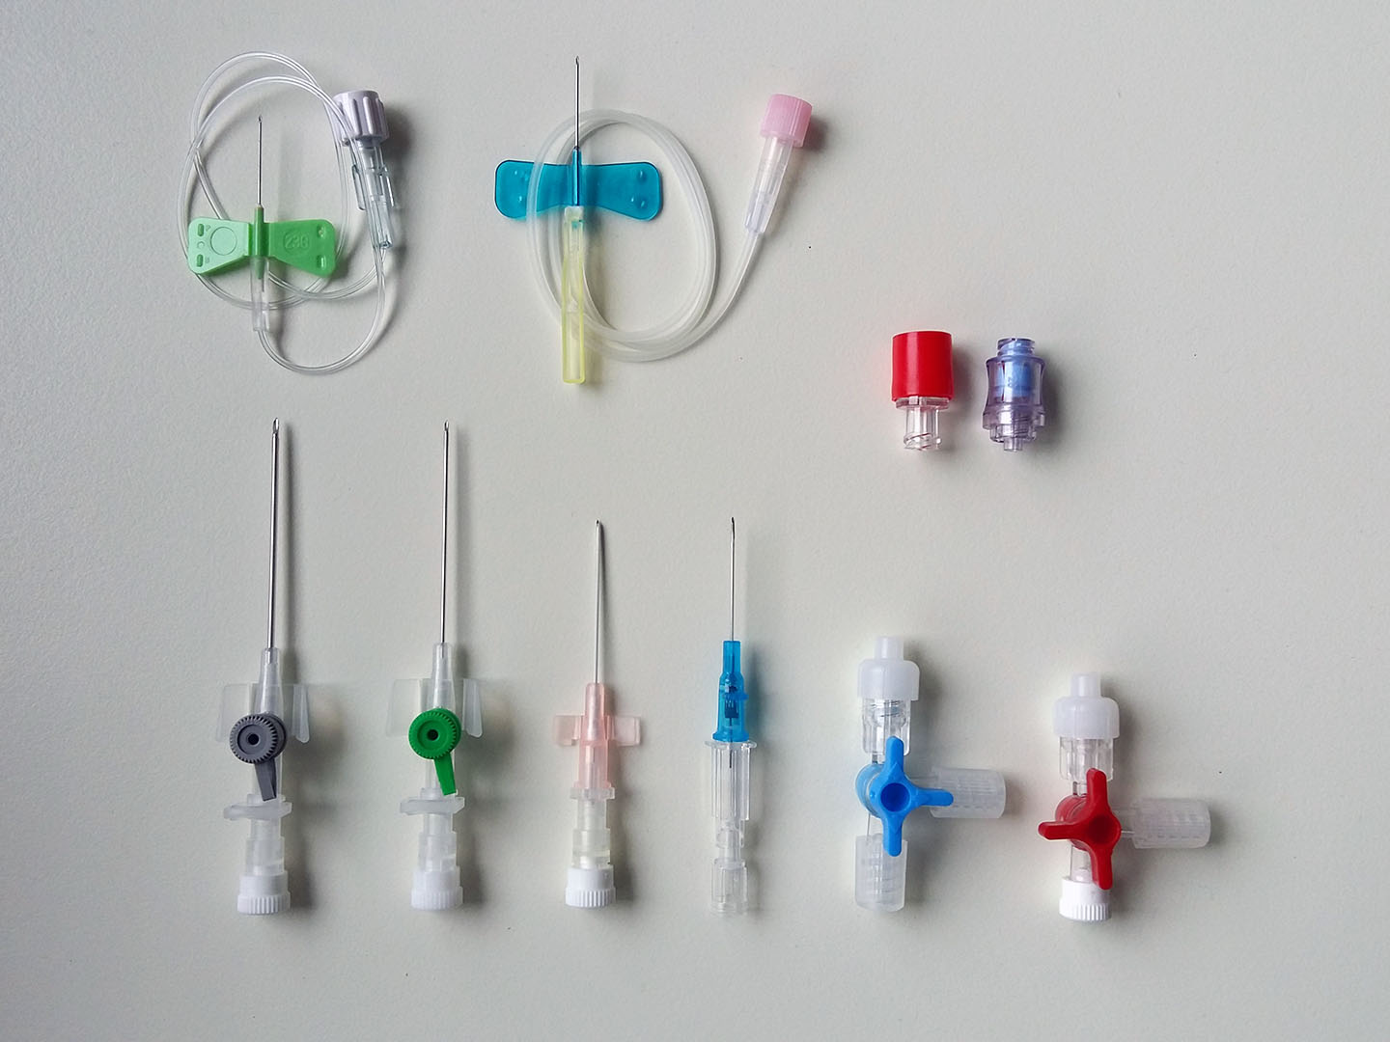

Slide 4
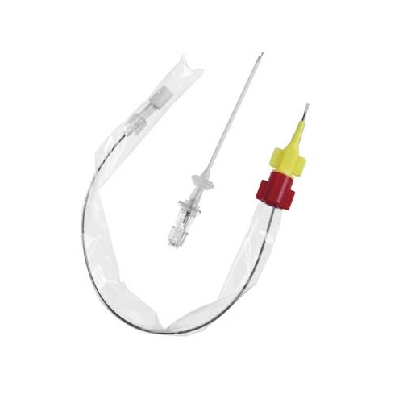
Venepunkce II
2) centrální
a) Cavafix – pro kanylaci centrálního žilního systému z periferie
výhoda – možno i v improvizovaných podmínkách – z kubitální jamky, katetr chráněn obalem
nevýhoda – kanyla je zaváděna vnitřkem jehly, tudíž je jehla poměrně silná

Slide 5
Venepunkce III
b) punkce v. subclavia - cestou –
supraklavikulární – jehla půlí úhel mezi klíčkem a m. sternocleidomastoideus
subklavikulární – na hranici zevní a střední třetiny klíčku směrem na jugulum
c) punkce v. jugularis – shora za sternoklavikulární skloubení
d) punkce v. femoralis – dorsálně a mediálně od a. femoralis

Slide 6
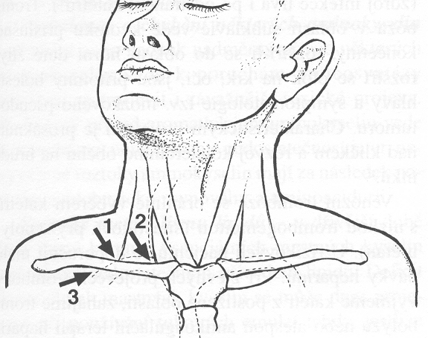
Přístupy punkce v. subclavia

Slide 7
Techniky kanylace centrálního řečiště
1) technika Seldingerova
tenčí punkční jehla, jejím luminem vodič, po vodiči kanyla – méně zraňuje měkké tkáně, kanyla je silnější než původní vpich (video)
2) technika braunylová
vpich silnější jehlou, jejím luminem kanyla, kanyla je slabší než původní vpich

Slide 8
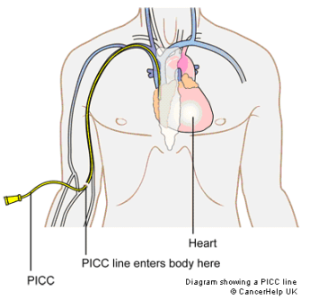
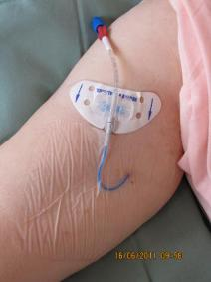
Dlouhodobé CVK
1) Hickmanův katetr – nesmáčivý materiál, dacronová podkožní manžeta, většinou dvouluminový, podkožní tunel – snížení rizika infekce (video)
2) podkožní port – komůrka z inertního materiálu všitá do podkoží, katetr ji spojuje s centrálním žilním systémem, spojení se zevním prostředím pouze po dobu aplikace
3) PICC (pod UZ)

Slide 9
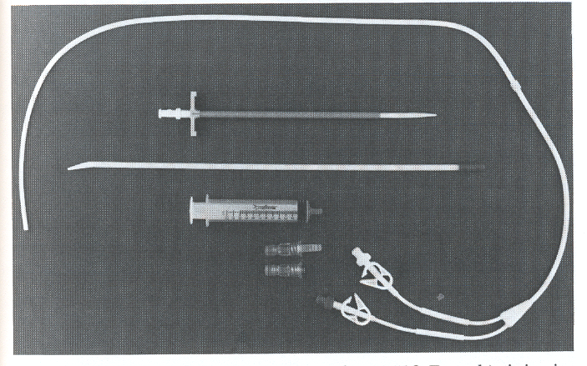
Hickmanův katetr

Slide 10
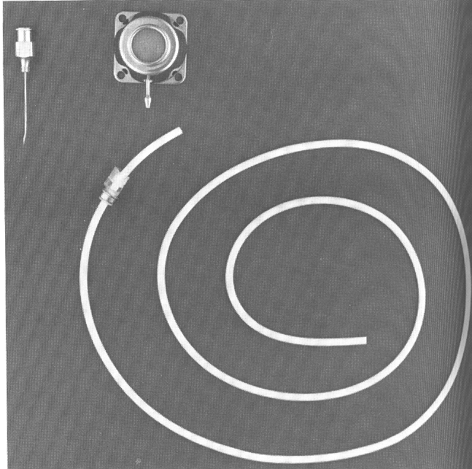
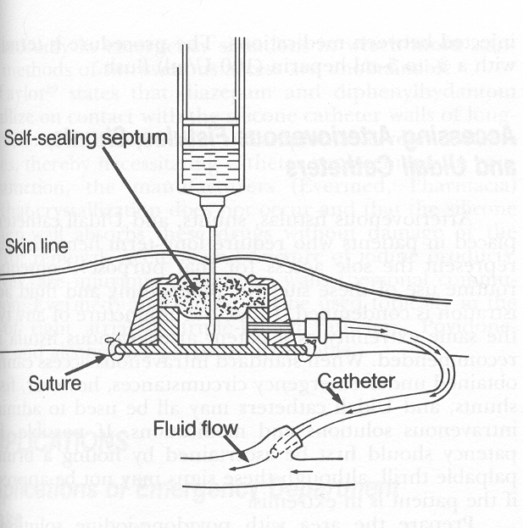
Podkožní port

Slide 11
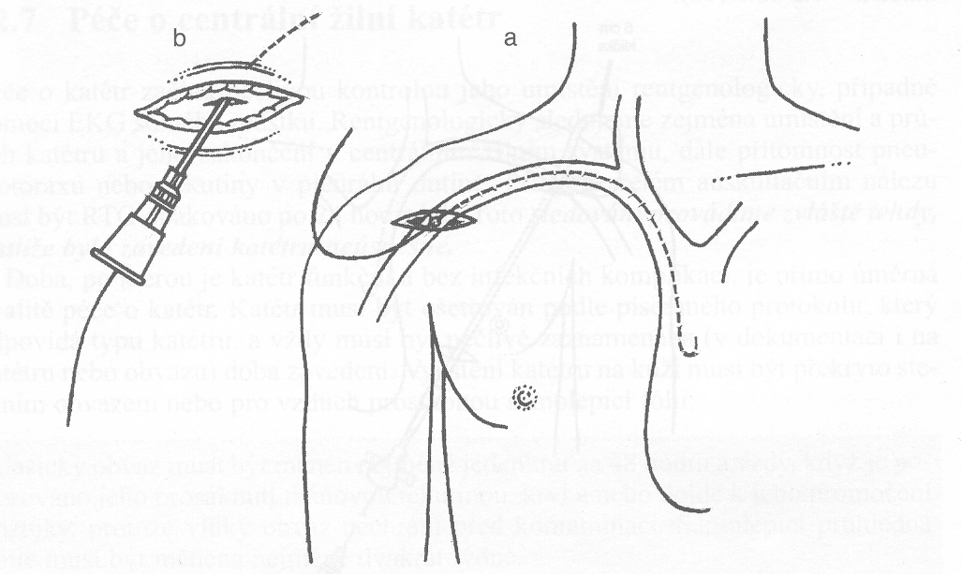
Zavedení CVK přes podkožní tunel I

Slide 12
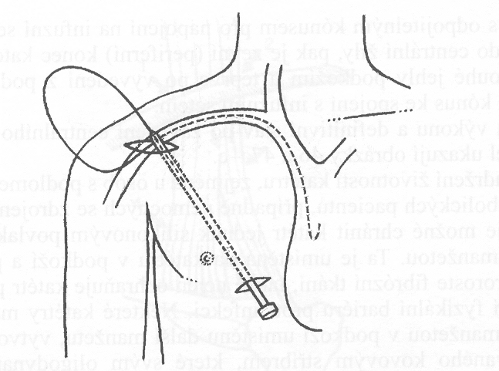
Zavedení CVK přes podkožní tunel II

Slide 13
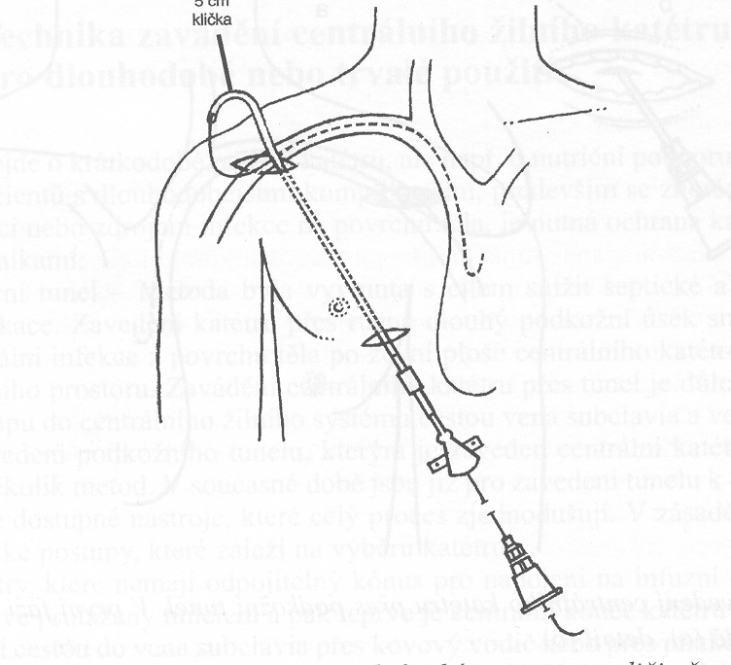
Zavedení CVK přes podkožní tunel III

Slide 14
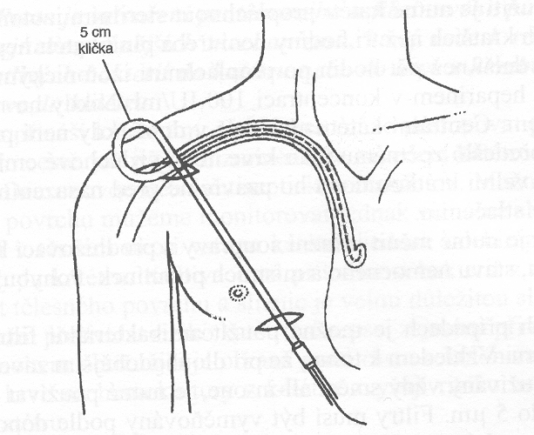
Zavedení CVK přes podkožní tunel IV

Slide 15
Instrumenty
desinfekce
rukavice
lokální anestézie
set
fixace
krytí
u dlouhodobých ústenky, pláště
infuze se setem, spojovací hadička

Slide 16
Péče o katetry a venózní linku
asepse při manipulaci s linkou
častost výměny setů
bakteriální filtry
péče o místo vpichu
druhy krytí – transparentní, vzdušné
častost výměn – dle aktuálního stavu
zarudnutí infekční – nad 10mm, sekrece
zarudnutí neinfekční – do 10mm

Slide 17
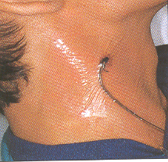
Transparentní fixace

Slide 18
Komplikace kanylace
nabodnutí arterie
pneumothorax
infekce
povytažení CVK, neprůchodnost, self-extrakce

Slide 19
Hrudní punkce
1) diagnostická
několik desítek ml
odeslání na mikrobiologii, cytologii, biochemii, hematologii
2) terapeutická
odběr 0.5-1.5 l
pokud výpotek vyvolává symptomy

Slide 20
Postup hrudní punkce (video)
a) lokalizace
podle poklepového ztemnění
podle RTG snímku PA + boční
nejčastěji 9.-10. mž. v zadní axilární čáře
b) provedení
lokální anestézie – nad horním okrajem žebra
drenáž
ukončení
rozeslání

Slide 21
Perikardiální punkce
pouze na specializovaných kardiologických pracovištích
za přísně aseptických podmínek
diagnostická
odlehčovací při tamponádě (pulsus paradoxus)
místo vpichu mezi mečíkem a levým žeberním obloukem směrem na pravou nadklíčkovou jamku, pod UZ kontrolou

Slide 22
Abdominální punkce I
diagnostická při ascitu
odlehčovací při ascitu působícím obtíže
místo vpichu – podle lokalizace tekutiny a střev perkusí a poslechem
nejčastěji v první třetině spojnice mezi kyčelním hrbolem a pupkem
lokální anestézie není nutná
desinfekce

Slide 23
Abdominální punkce II
vpich žluté nebo růžové jehly přes stěnu břišní kolmo na břišní stěnu vlevo mezi zevní a střední třetinou spojení SIAS a pupku
fixace jehly a napojení hadičky infuzního setu
odpuštění ascitu
vytažení jehly
desinfekce a krytí místa vpichu
rozeslání na vyšetření

Slide 24
Lumbální punkce
diagnostická – záněty, krvácení, infiltrace – tenká jehla
terapeutická – chemoterapie, ATB – tenká jehla
odlehčovací – silnější jehla
poloha nemocného – vsedě obkročmo na židli, vleže na boku
orientace – spojnice hřebenů kostí kyčelních – L4-5, nebo o jeden meziobratlový prostor výše
desinfekce
lokální anestézie

Slide 25
Lumbální punkce
Provedení:
jehla ve střední rovině, svírá s vodorovnou plochou úhel 15º
při proniknutí dura mater „lupnutí“
vytáhnout mandrén
nechat mozkomíšní mok odkapat do tří zkumavek k vyloučení krvácení vzniklého při vpichu

Slide 26
Lumbální punkce (video)
zasunout mandrén
vytáhnout jehlu
místo vpichu krýt sterilním tampónem
přelepit náplastí pod tahem
Režim po punkci:
2 hodiny na břiše, dále dle základní dg:
u zánětu a infiltrace ležet 20-22 hodin
u diagnostické u jinak zdravého 5-6 hodin

Slide 27
Trepanobiopsie I
diagnostická
poloha na břiše nebo na boku
místo vpichu – spina iliaca posterior sup. 2 cm laterálně v úhlu 45º
desinfekce
řádná lokální anestézie
naříznutí kůže kopíčkem
vlastní vpich jehlou s mandrénem

Slide 28
Trepanobiopsie II
vytažení mandrénu a odebrání válečku vrtavým pohybem směrem dolů a ke střední rovině
vytažení jehly se vzorkem
komprese tampony
přelepení náplastí pod tahem
pořízení otisku, odeslání vzorku na histologii
nejméně 4 hodiny ležet na místě vpichu, klidový režim po zbytek dne

Slide 29
Kloubní punkce
diagnostická
terapeutická
odlehčovací
přísně aseptické podmínky
každý kloub má určeno nejvhodnější místo vpichu
po punkci by měl být kloub ve střední poloze a v klidu 1 hod

Slide 30
Punkce kostní dřeně I
diagnostická
zjištění kvality krvetvorby
zjištění infiltrace
místa vpichu – manubrium sterni, corpus sterni, crista iliaca, obratle
desinfekce, event. oholení
lokální anestézie, zvláště periost
čekat alespoň 5 minut
prohmatat sílu podkoží a nastavit pelotu

Slide 31
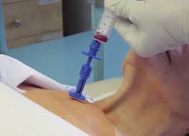
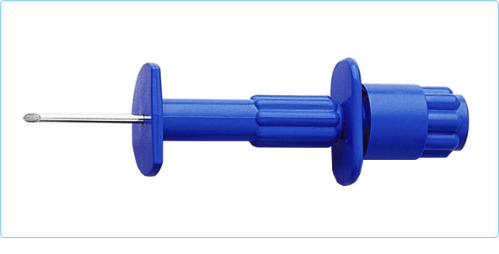
Punkční jehla pro sternální punkci

Slide 32
Punkce kostní dřeně II
vlastní vpich – spíše pomalé vrtání
vytáhnout mandrén
aspirace obsahu – pomalu, podtlak ve dřeni bolí
zasunout mandrén – pomalu
vytáhnout jehlu
krýt tamponem a náplastí
pořídit nátěr

Slide 33
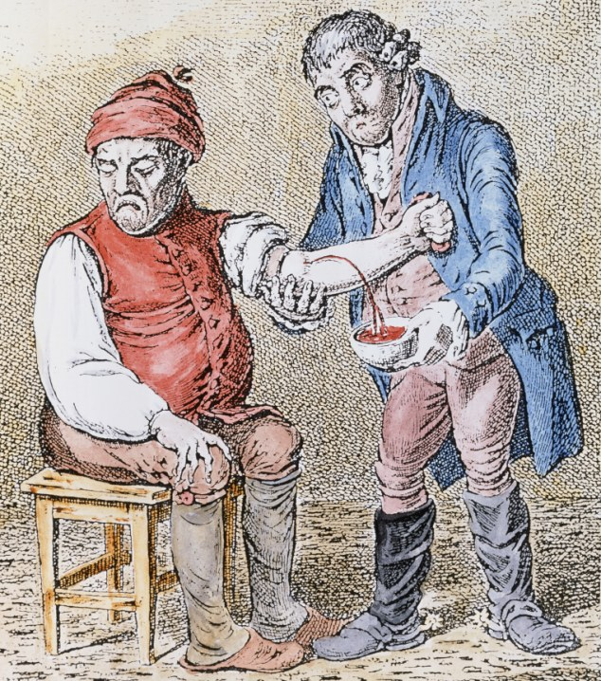
Děkuji za pozornost

